Slide 1
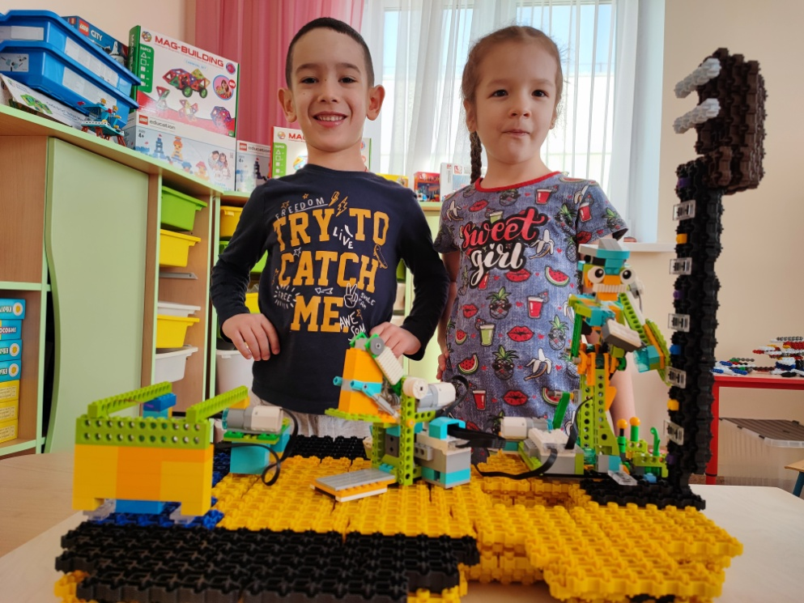
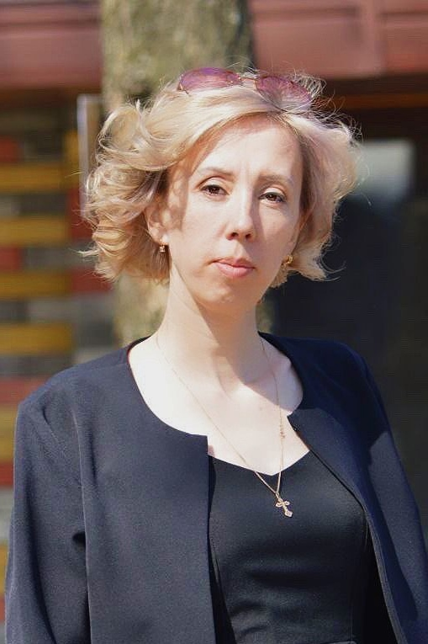
Проект «Секрет Грушинской гитары»
Муниципальное бюджетное дошкольное образовательное учреждение «Детский сад комбинированного вида № 2» городского округа Самара
Авторы проекта: Мазур Вера
Джиландзе Давид
Руководитель:
Пряхина Ольга Равильевна

Slide 2
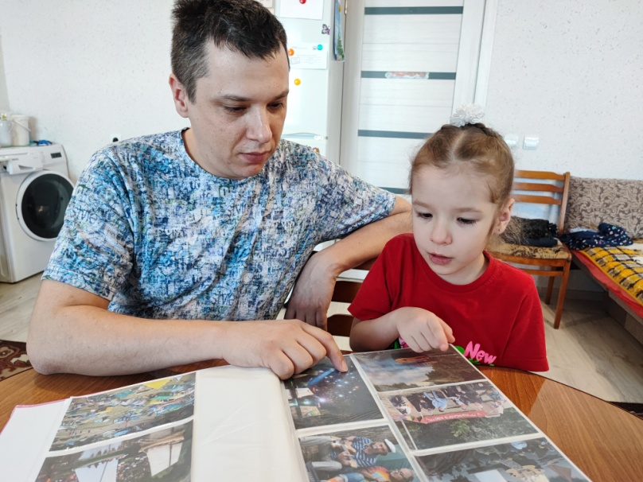
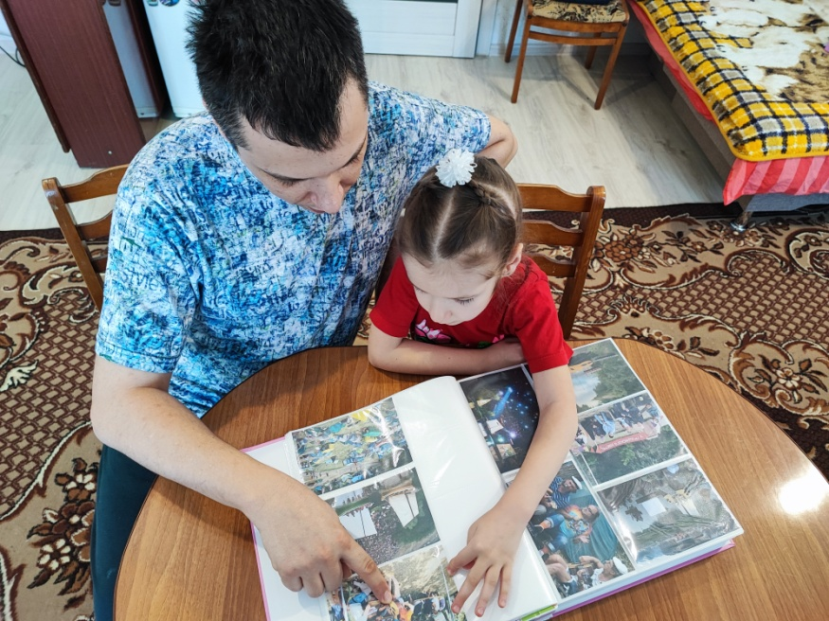
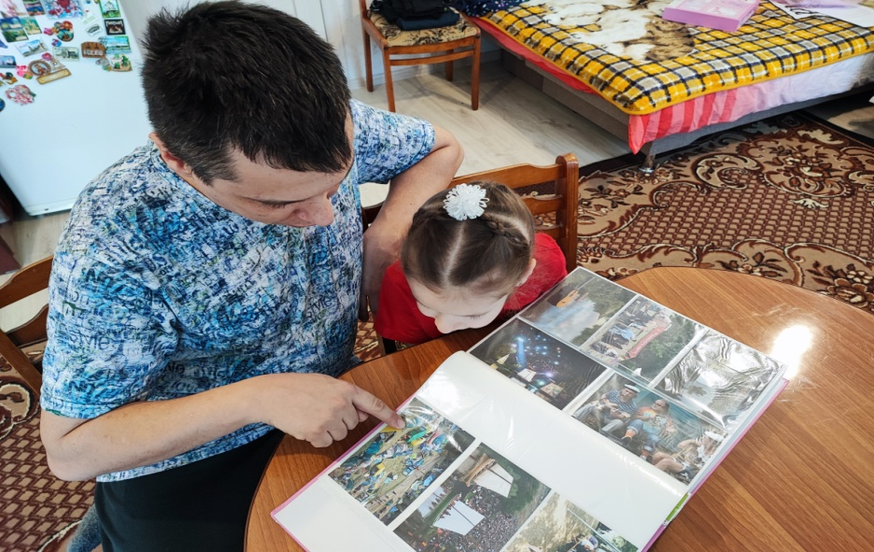
Идея и общее содержание проекта:

Slide 3
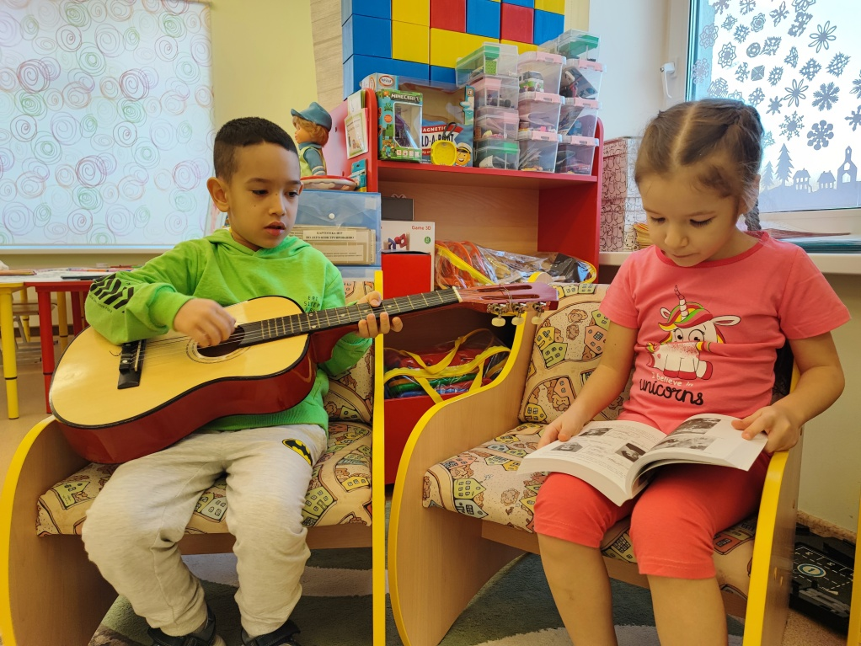
Вопросы и существующие способы решения
Вопросы и существующие способы решения

Slide 4
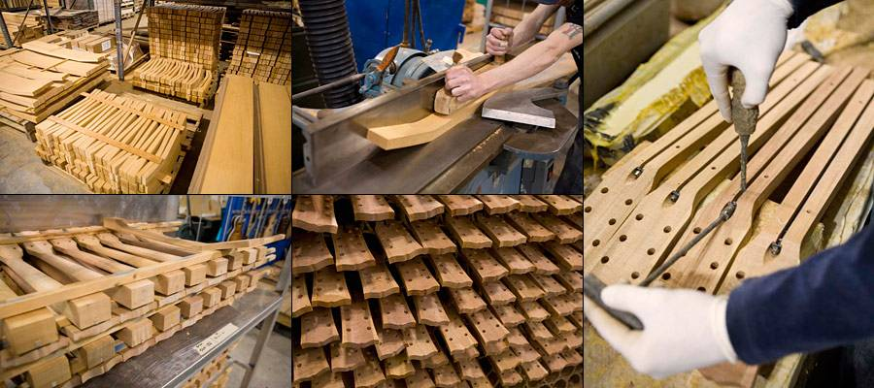
План работы:
собрать информацию по производству гитар в нашей области;
посетить виртуальную экскурсию «MiLena Music» по производству гитар;
посетить мини-музей «Грушинский» ;
посетить мастер-класс по настройке струн гитары;
просмотреть разнообразные виды гитар;
в детском саду с ребятами придумать гитары из разных видов материалов;
придумать и сконструировать механизмы по улучшению процесса изготовления гитар.
Цель: Изучение и улучшение процесса производства гитар к юбилею Грушинского фестиваля
Задачи: 1. Собрать информацию об истории Грушинского фестиваля и о фабриках по производству гитар. 2. Выявить проблему в процессе изготовления гитар 3. Изготовить механизмы по улучшению процесса изготовления гитар.

Slide 5
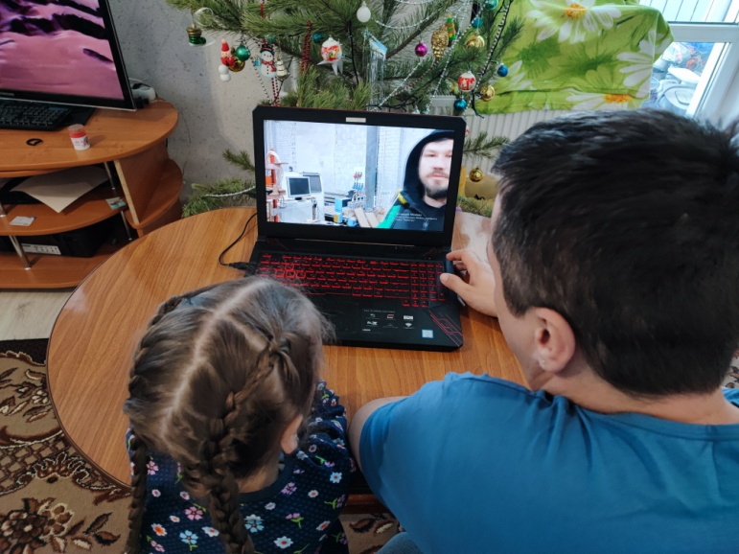
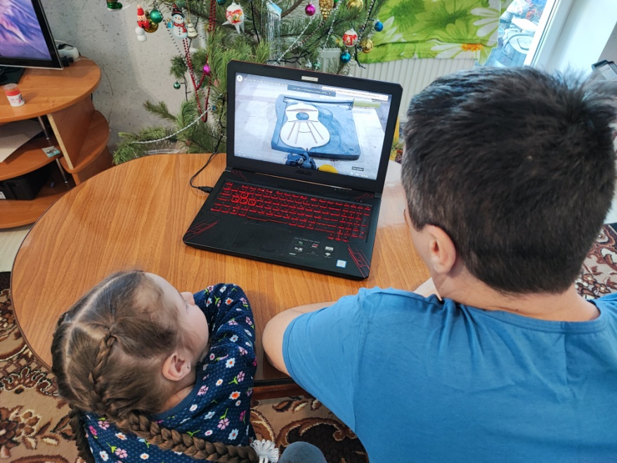
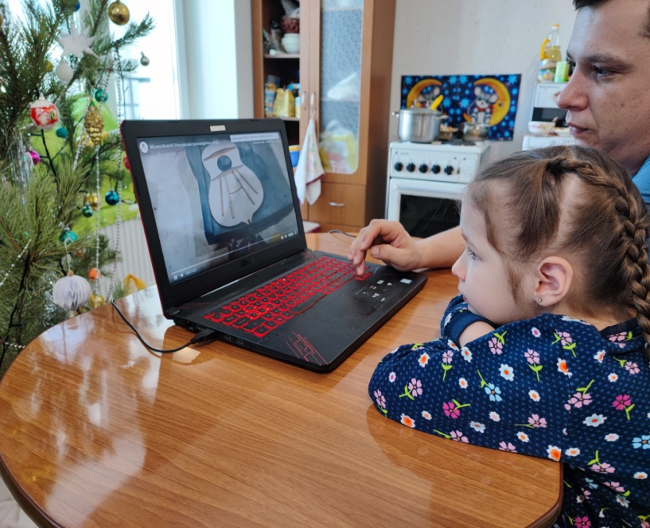
Подготовительный этап

Slide 6
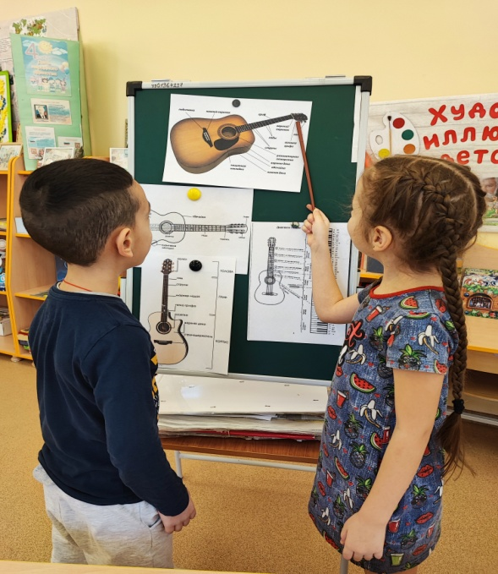
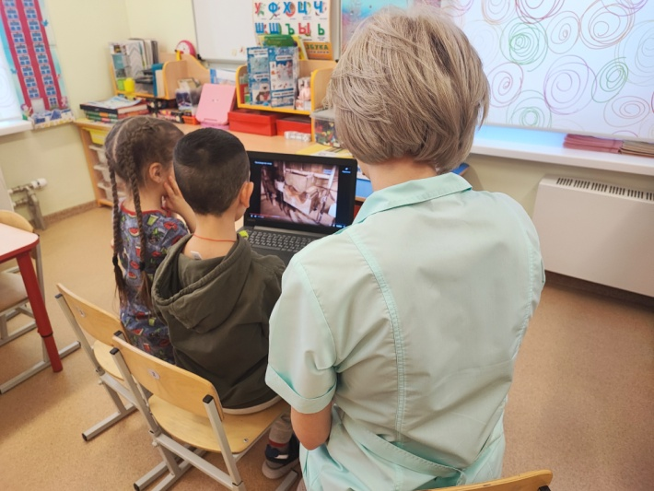
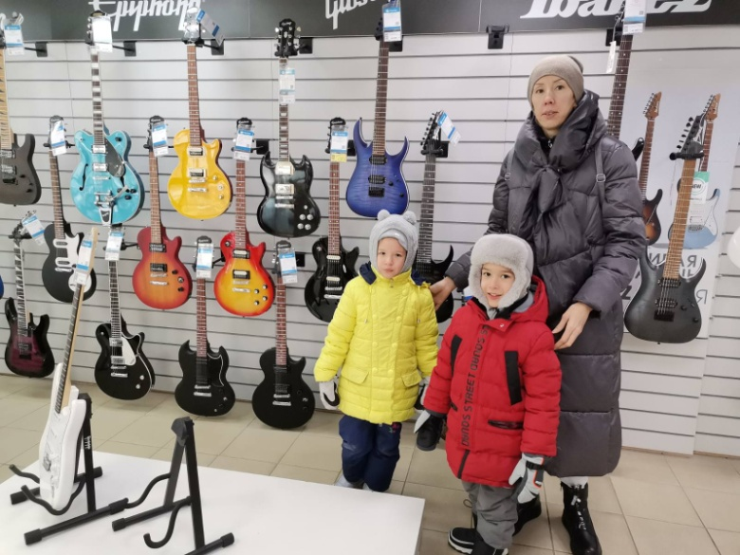
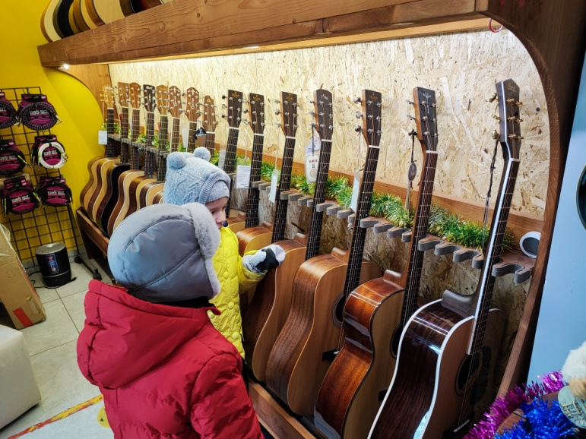
Экскурсии Наш воспитатель предложил нам более детально ознакомиться с процессом изготовления гитары и для этого мы просмотрели видеоролик «Изготовление гитары»
После просмотра видеоролика мы отправились в магазин гитар в Самаре. И узнали какое разнообразие гитар существует в нашем регионе.

Slide 7
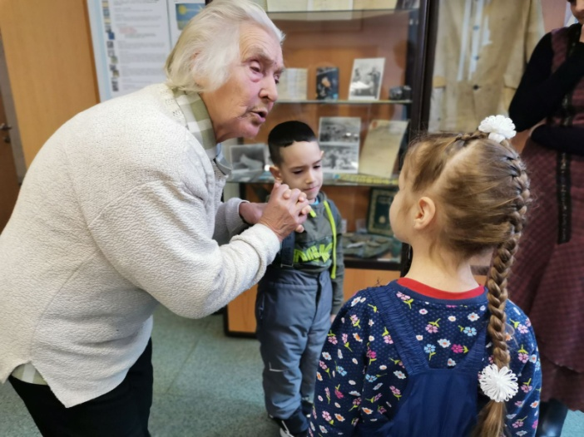
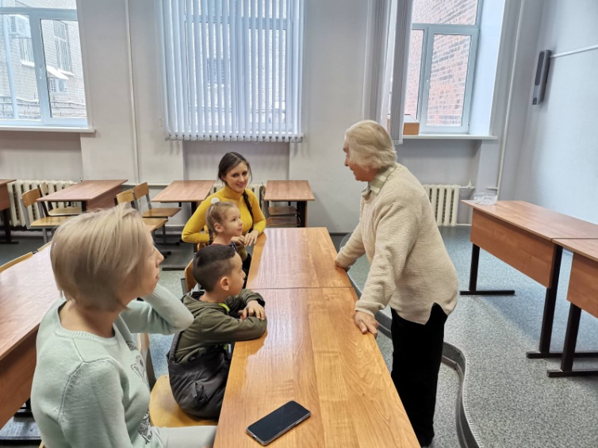
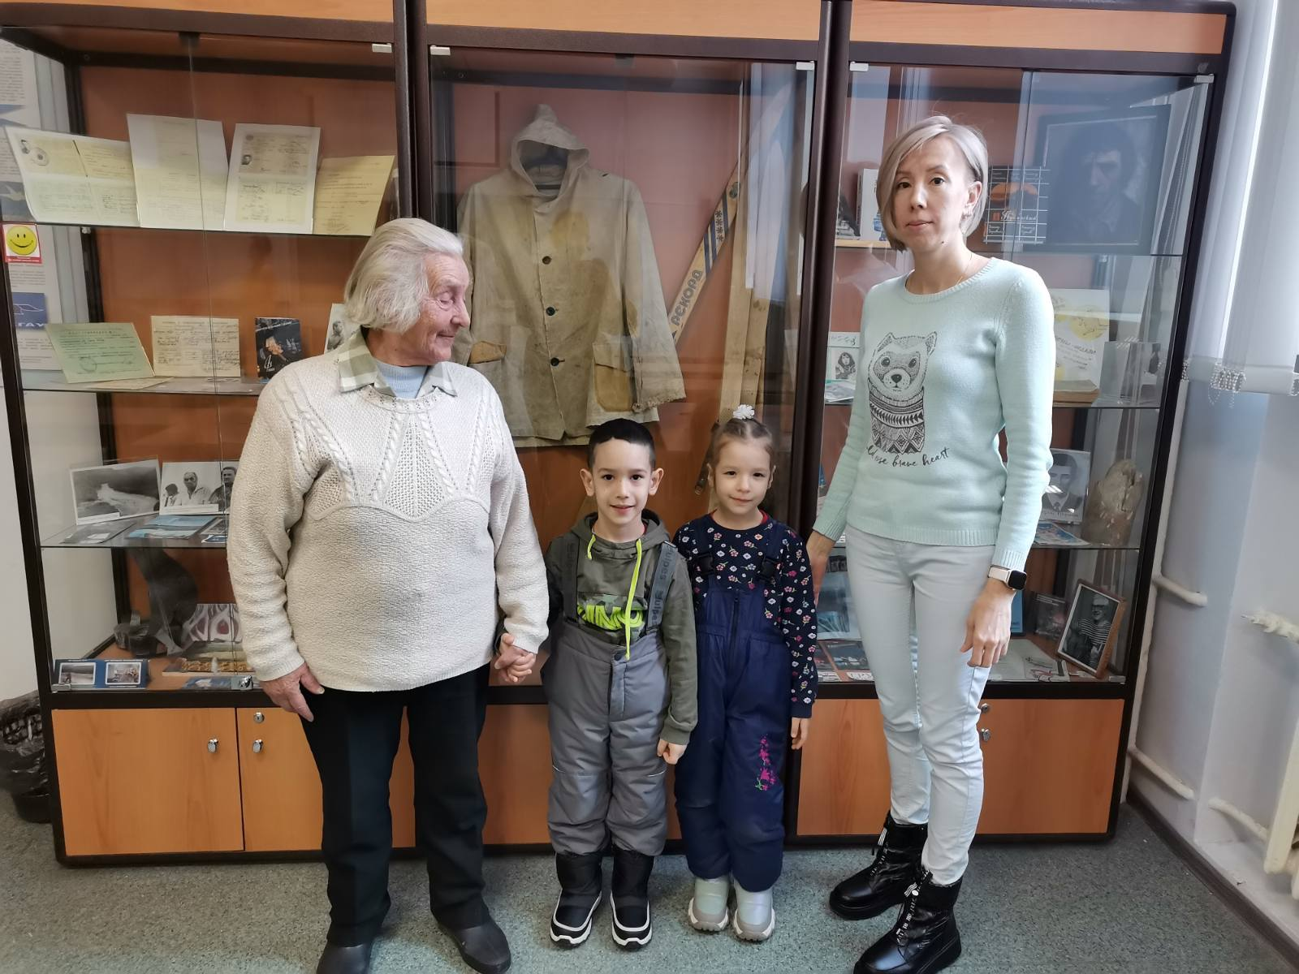
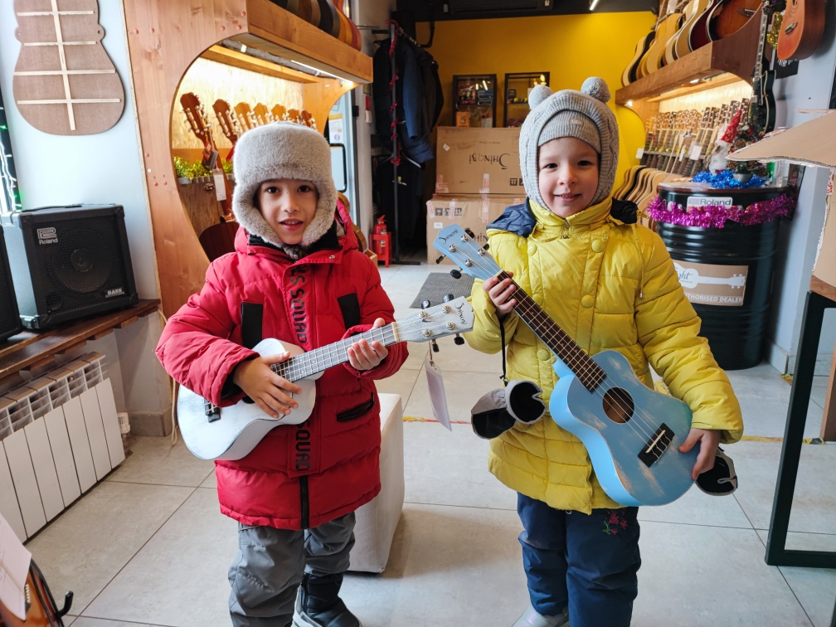
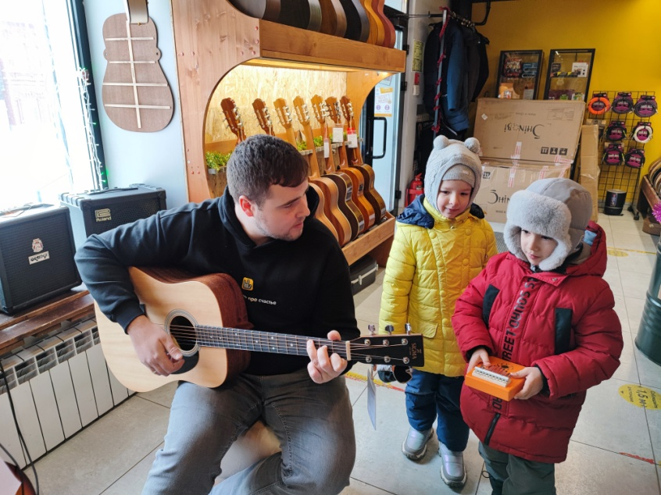
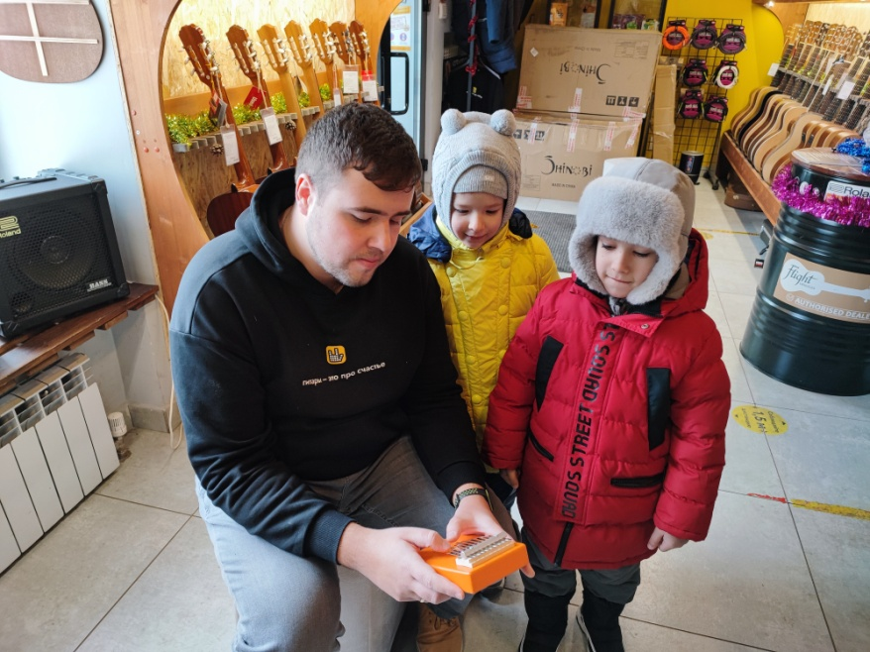
Встреча со специалистами.

Slide 8
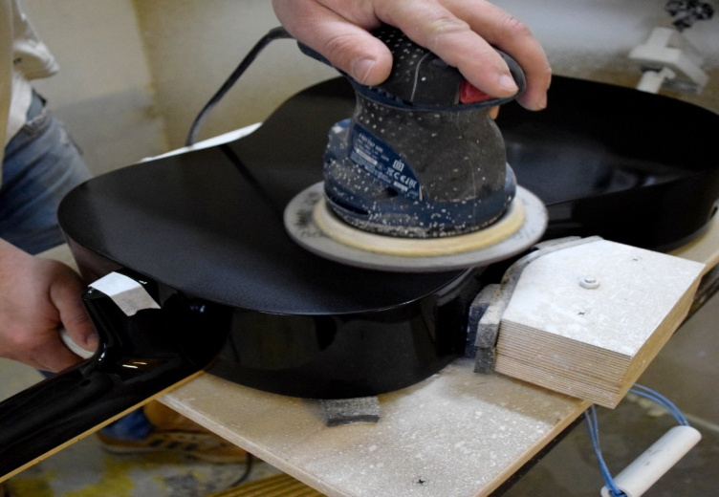
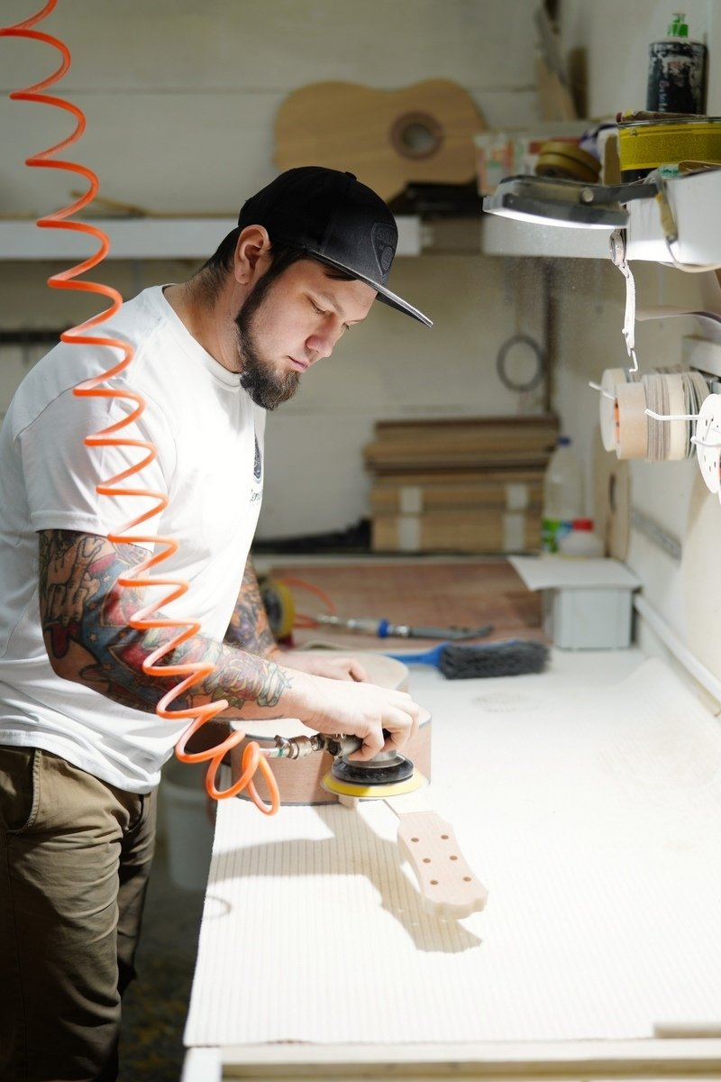
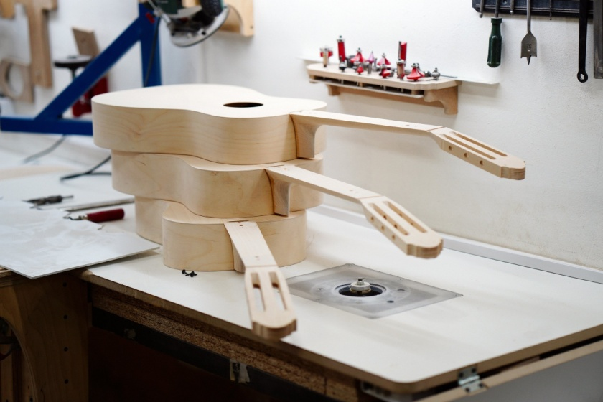
Основные проблемы рабочих на производстве:
заготовка древесины для корпуса гитары
устройство для проверки струн на прочность, установка цветных струн для детских гитар
робот настройщик звука гитар

Slide 9
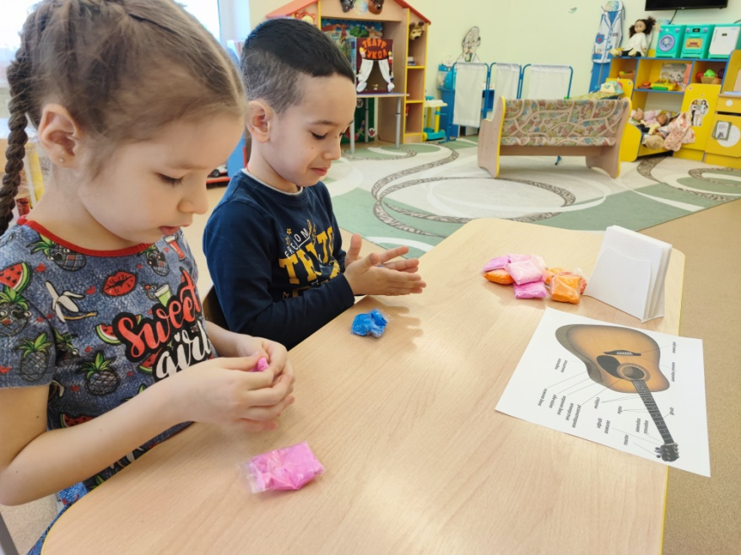
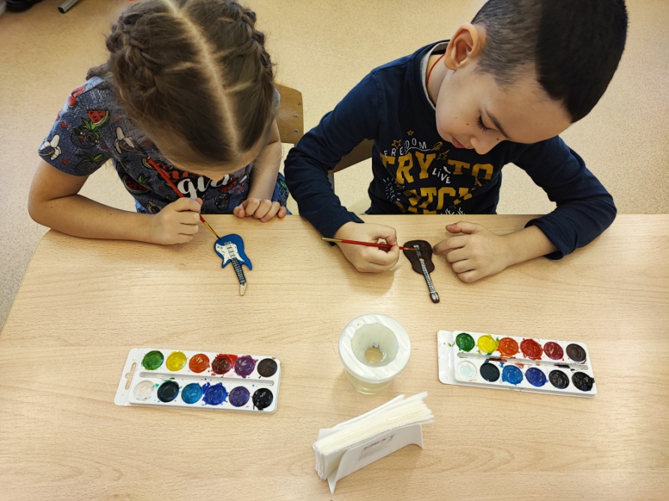
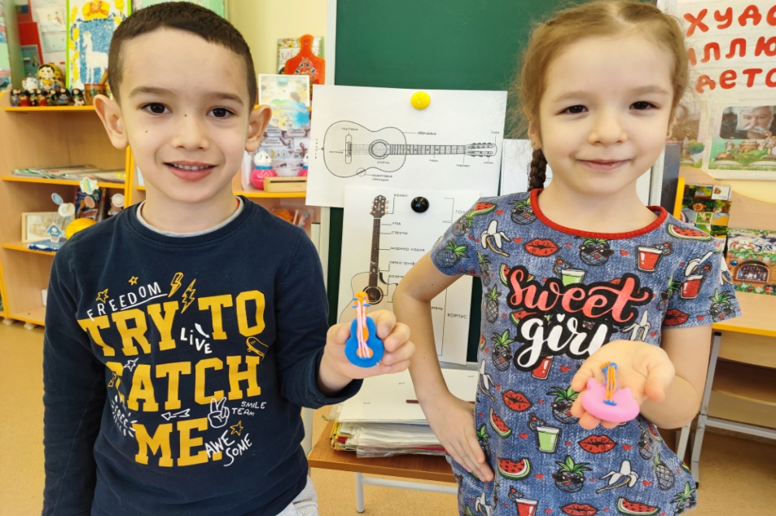
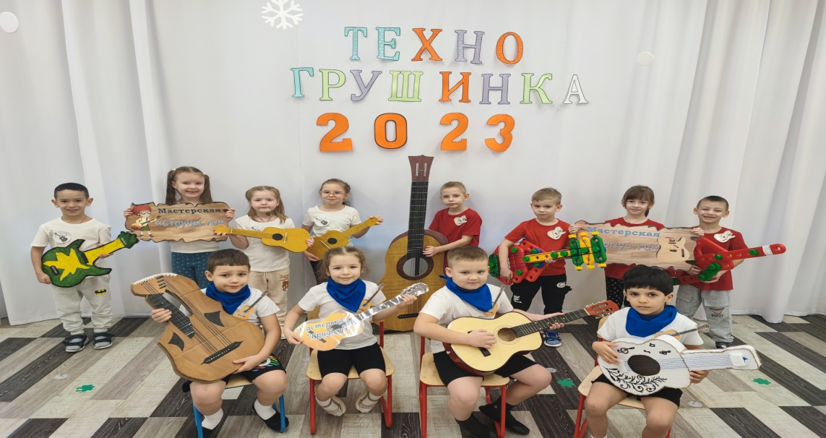
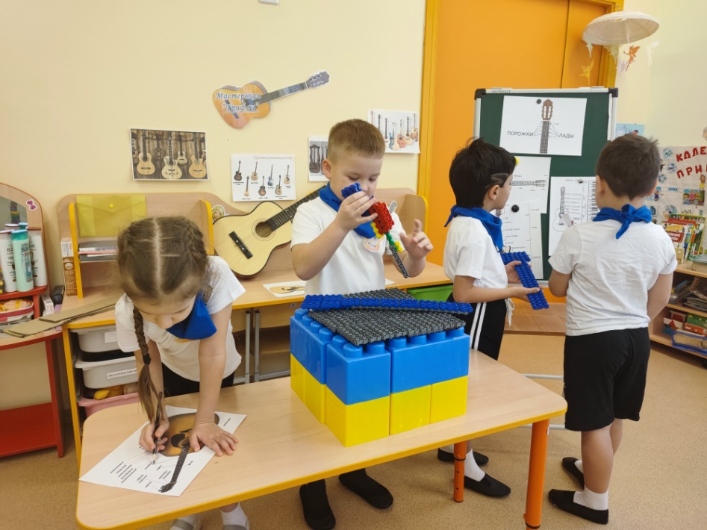
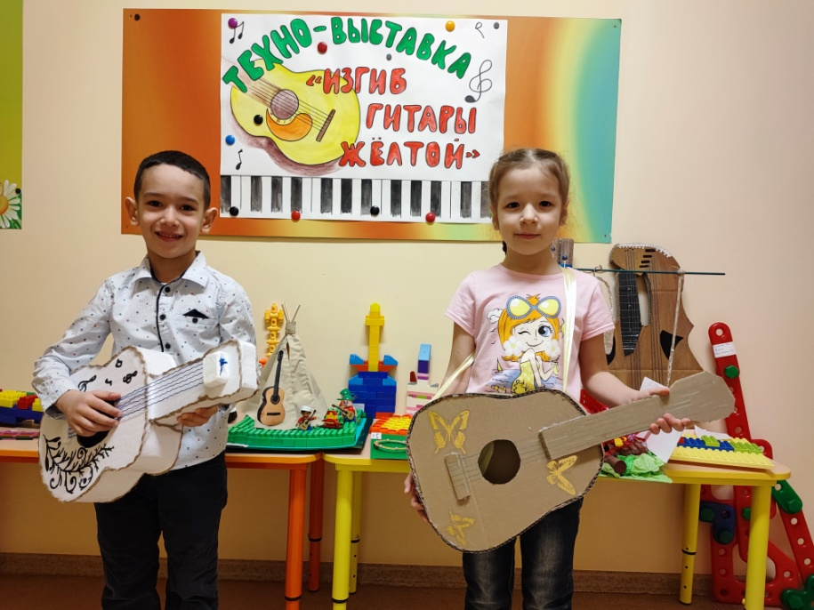
Комплексные исследования по проекту

Slide 10
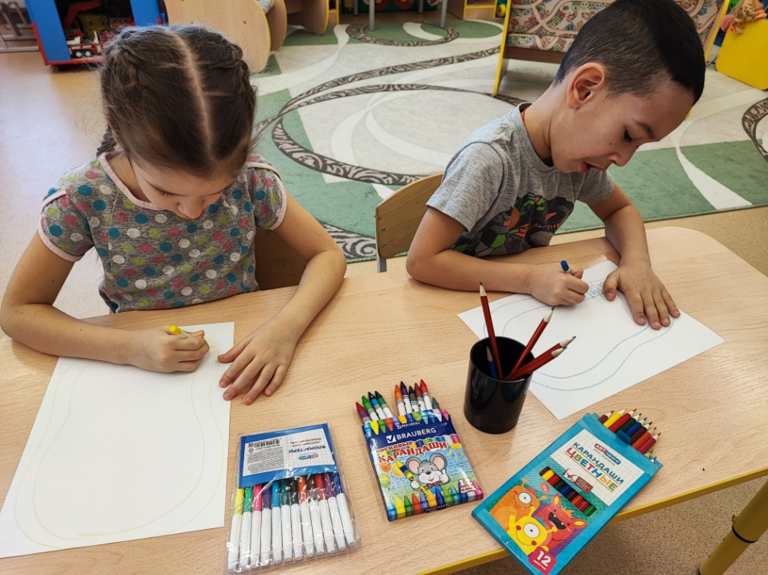
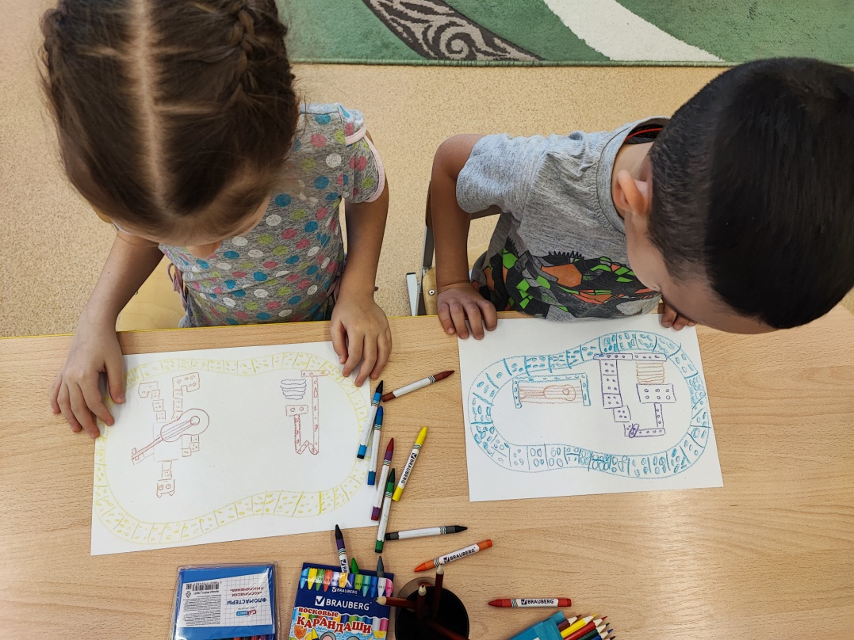
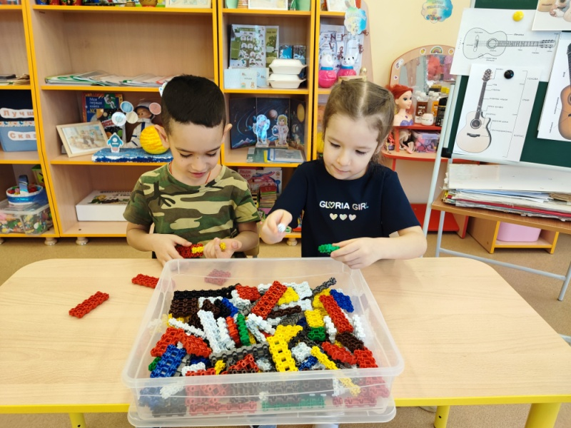
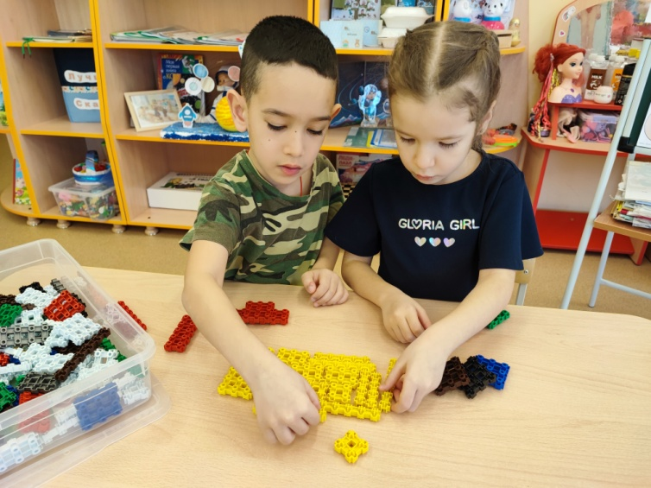
Комплексные исследования по проекту
Основной этап

Slide 11
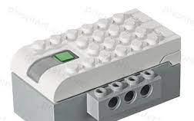
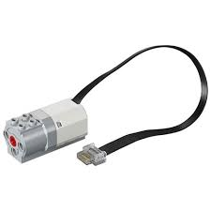
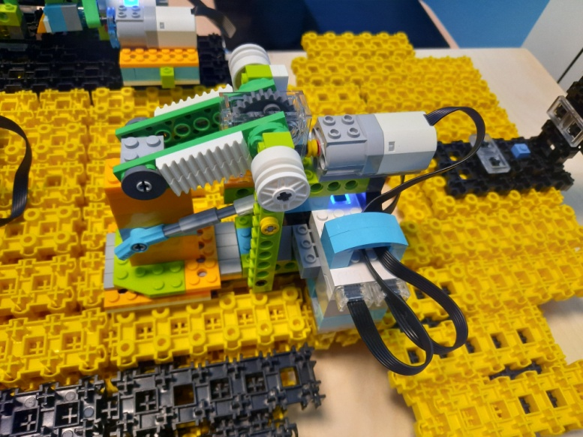
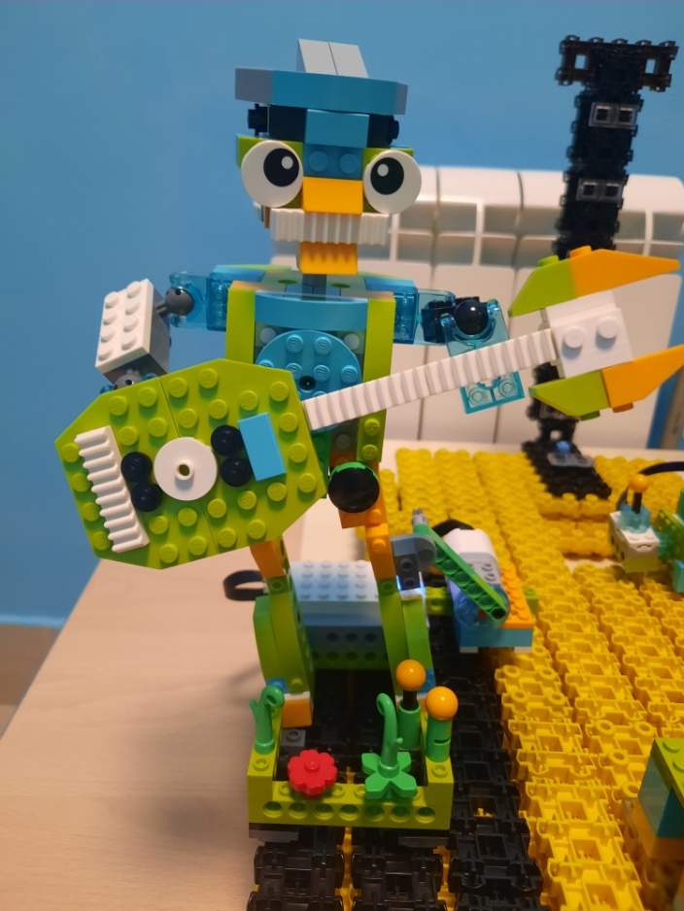
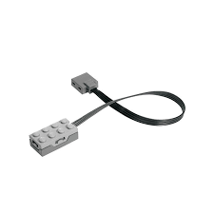
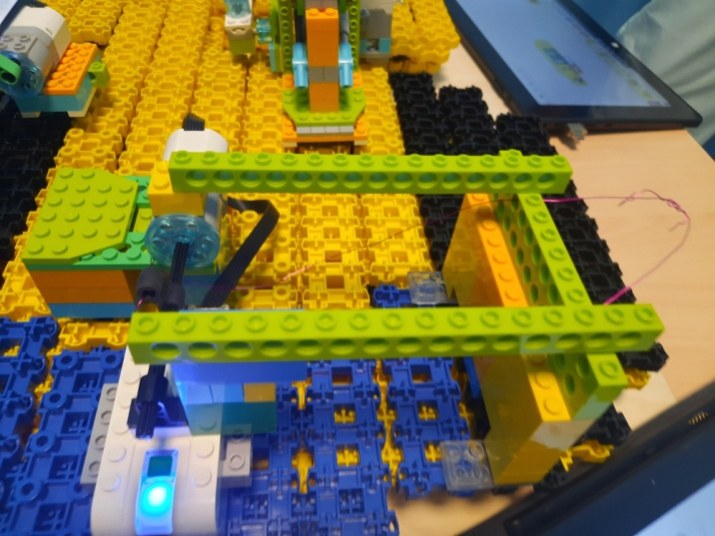
Основной этап
Технологическая часть проекта
Механизм-пресс
Робот - гитарист
Устройство для изготовления струн

Slide 12
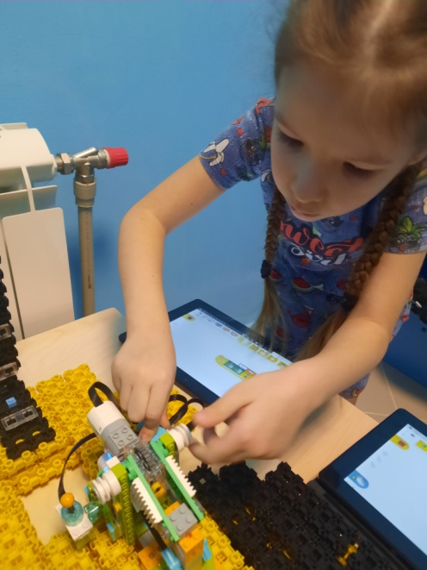
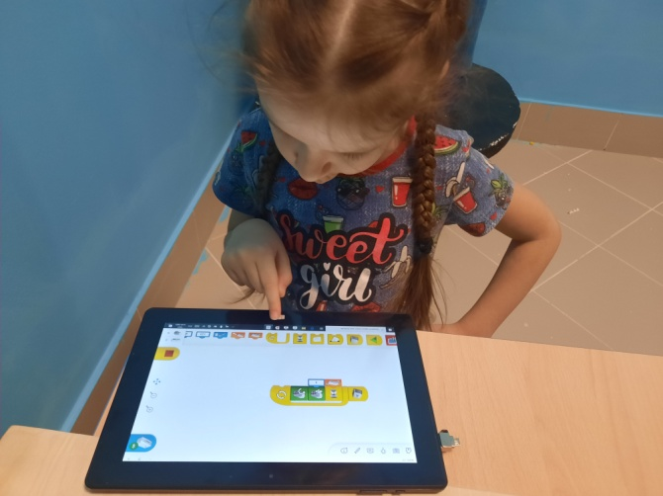
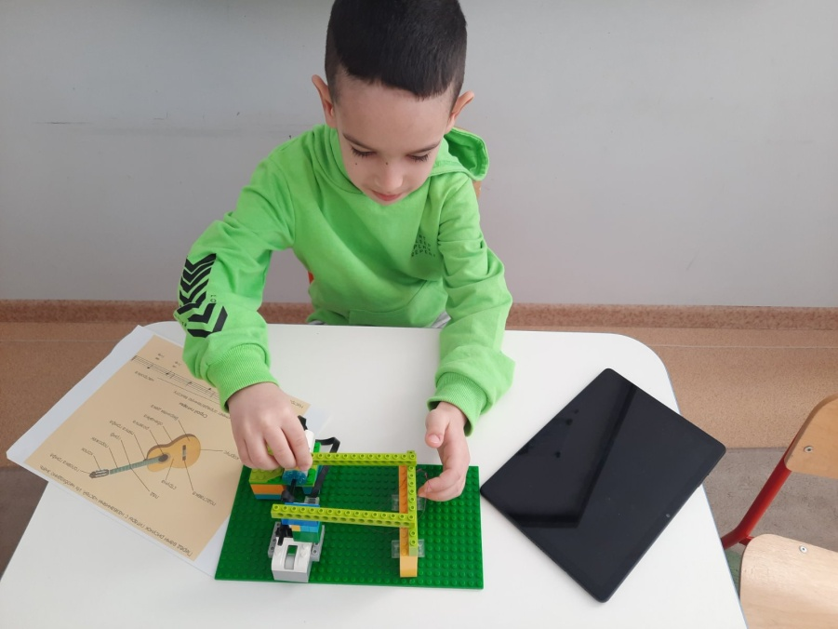
Основной этап
Программирование
Итоговый этап

